Slide 1
Caracterización de Estudiantes en Modalidad Virtual: Estrategia para la Mejora Continua.
Karla Ivania López Laguna
Dirección de Educación a Distancia Virtual
UNAN-Managua

Slide 2
En todo proceso educativo es importante fortalecer sistemáticamente los distintos elementos que forman parte de este, tales como:
Recursos
Actividades
LMS (modalidad virtual)
Cursos
Competencias Docentes

Slide 3
La evaluación constante de los distintos elementos que conforman un proceso educativo, es fundamental para la toma de decisiones y establecer rutas de mejora constante; todo lo anterior, adecuado a las características de los estudiantes, lo cual permitirá apuntar a que se alcancen las competencias propuestas y sea una educación para la vida.

Slide 4
Una estrategia que brinda oportunidades de mejora, es la caracterización de los estudiantes que optan por la modalidad de estudios virtual. Esta, permite definir estrategias que propicien la mejora de los recursos, actividades, cursos, plataformas, de acuerdo a las características poblacionales con las cuales se cuentan.

Slide 5
Aprovechando las ventajas que brinda conocer a la población estudiantil, UNAN-Managua, a cada nueva cohorte de las carreras ofertadas a través de UALN, aplica un instrumentos a los estudiantes.

Slide 6
Los recursos utilizadas para la aplicación del instrumento son:
Formulario creado en Google Drive
Cuentas de correos de estudiantes activos
Cuenta de correo institucional de la DEDV

Slide 7
Datos generales
Discapacidad
Académicos
Comunicación
Trabajo en equipo
Tecnológicos
Las variables que forman parte de este instrumentos son:

Slide 8
Definir cronograma de aplicación
Organizar base de datos de estudiantes activos
Actualización / Revisión de instrumento
Preparación de mensaje con el enlace de la encuesta
Envío de instrumento a través de carta y correspondencia
Proceso de aplicación del instrumento para la caracterización de estudiantes en modalidad virtual:
Notes:
Instrumento constituido por 55 preguntas cerradas, 40 de ellas son trabajadas a través de escalas liker (1 al 5), para evitar impacientar al estudiante con estar escribiendo algo.

Slide 9
Algunos resultados de la caracterización 2020
Aproximadamente el 70% de los participantes se encuentran en las edades comprendidas entre 20 y 39 años, la edad mínima es de 16 años y la máxima es de 67 años. El promedio de edad de los participantes es de 31 años.
De acuerdo a datos del estudio el 1% de los participantes presenta discapacidad auditiva, el 17% presenta discapacidad visual y el 3.43% discapacidad motora, en resumen, el 21% de los participantes del estudio indicaron poseer una u otra discapacidad.

Slide 10
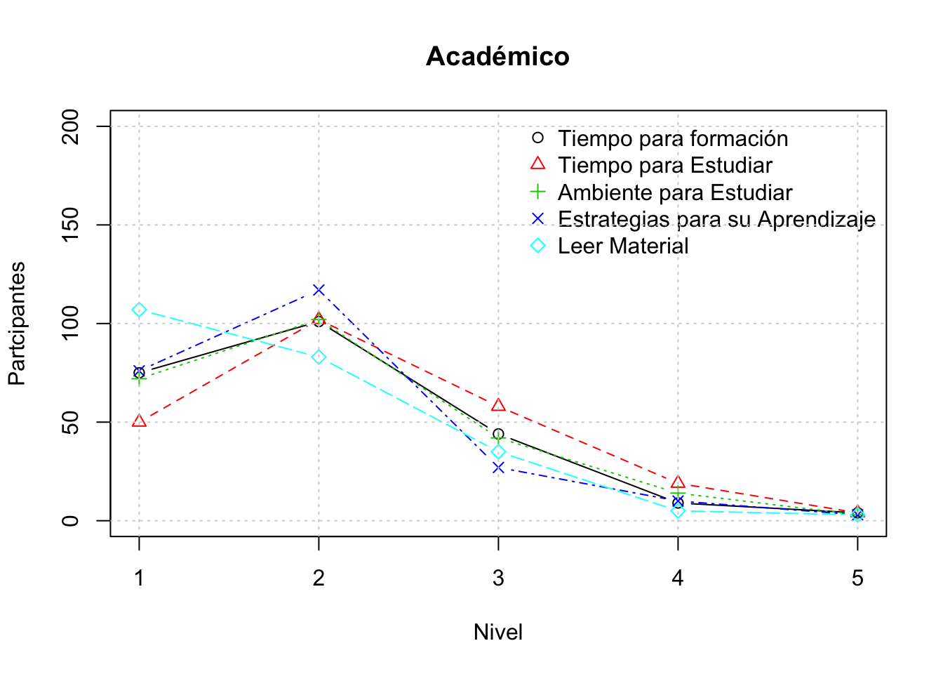
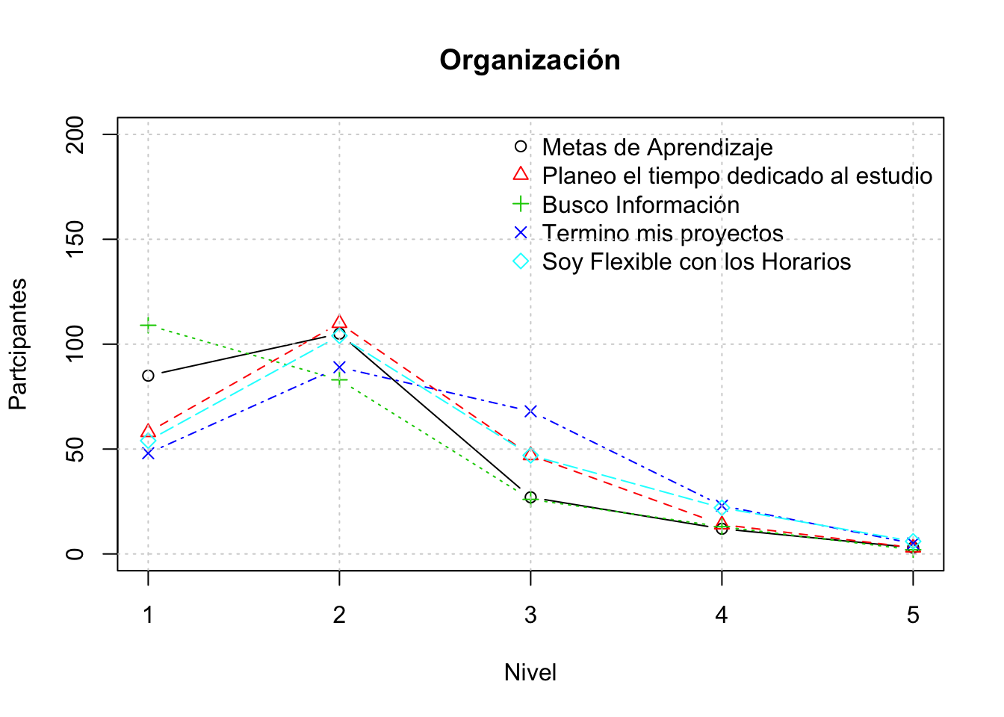
Algunos resultados de la caracterización 2020
Notes:
En el análisis de la variable Académico se consultó sobre Dedicación al curso, Ambiente de estudio, Lectura de Materiales, Organización del estudio, entre otros. Para lo anterior se utilizó una escala con las siguientes opciones. ﻿1: Totalmente de acuerdo; 2: De acuerdo; 3: No estoy seguro; 4: En desacuerdo; 5: Totalmente en desacuerdo.

Slide 11
Algunos resultados de la caracterización 2020
Utilizo cuenta de correo electrónico (95%)
Utilizo Facebook (79%)
Utilizo WhatsApp (90%)
Reviso frecuentemente el correo electrónico (87%)
Respondo de manera rápida y pertinente los correos enviados (82%)
Estoy más cómodo comunicándome virtualmente que presencialmente (70%)
Leo con atención los mensajes enviados y recibidos vía correo electrónico (92%)
Notes:
En el análisis de la variable Académico se consultó sobre Dedicación al curso, Ambiente de estudio, Lectura de Materiales, Organización del estudio, entre otros. Para lo anterior se utilizó una escala con las siguientes opciones. ﻿1: Totalmente de acuerdo; 2: De acuerdo; 3: No estoy seguro; 4: En desacuerdo; 5: Totalmente en desacuerdo.

Slide 12
Conclusiones
La caracterización de estudiantes, ha permitido realizar mejora continua a los recursos y actividades, de las asignaturas desarrolladas.
Ha permitido desarrollar un curso propedéutico para preparar a los estudiantes en modalidad virtual y realizar su actualización de acuerdo a las necesidades detectadas en los estudiantes.
La detección de discapacidades en estudiantes que optan por la modalidad virtual, nos ha permitido búsquedas de estrategias para garantizar la inclusividad.
Con base a los resultados hemos detectados estudiantes que requieren un seguimiento más cercano, por lo cual, se generan estrategias para evitar la inactividad del mismo y culminen con éxito sus asignaturas.
Notes:
En el análisis de la variable Académico se consultó sobre Dedicación al curso, Ambiente de estudio, Lectura de Materiales, Organización del estudio, entre otros. Para lo anterior se utilizó una escala con las siguientes opciones. ﻿1: Totalmente de acuerdo; 2: De acuerdo; 3: No estoy seguro; 4: En desacuerdo; 5: Totalmente en desacuerdo. Estrategias para la comunicación efectiva en espacios virtuales

Slide 13
Conclusiones
Uno de los principales retos que para lograr una educación virtual centrada en el aprendizaje del estudiantes, es conocer las características particulares de cada uno de ellos, para trabajar en función de contextualizar en función de sus necesidades.
Notes:
En el análisis de la variable Académico se consultó sobre Dedicación al curso, Ambiente de estudio, Lectura de Materiales, Organización del estudio, entre otros. Para lo anterior se utilizó una escala con las siguientes opciones. ﻿1: Totalmente de acuerdo; 2: De acuerdo; 3: No estoy seguro; 4: En desacuerdo; 5: Totalmente en desacuerdo. Estrategias para la comunicación efectiva en espacios virtuales

Slide 14
Ver artículo completo en:
https://dedv.unan.edu.ni/caracterizacion-participantes-unan-managua-cnu-ualn/
Notes:
En el análisis de la variable Académico se consultó sobre Dedicación al curso, Ambiente de estudio, Lectura de Materiales, Organización del estudio, entre otros. Para lo anterior se utilizó una escala con las siguientes opciones. ﻿1: Totalmente de acuerdo; 2: De acuerdo; 3: No estoy seguro; 4: En desacuerdo; 5: Totalmente en desacuerdo.

Slide 15
Karla Ivania López Laguna
klopez@unan.edu.ni
UNAN-Managua

